Slide 1
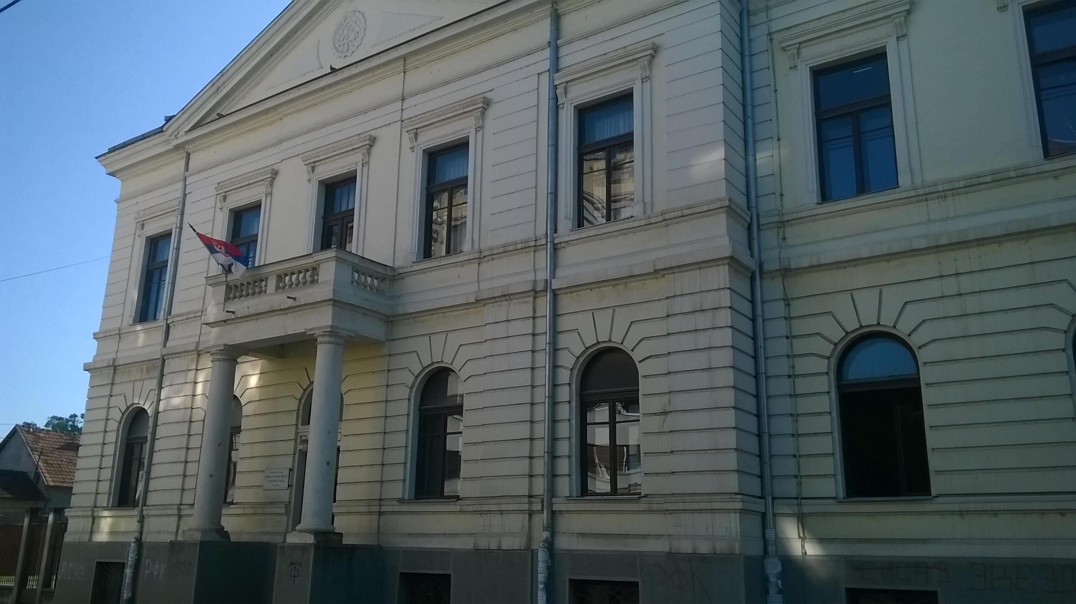

Привредно инжењерство - машинство
Висока техничка школа
струковних студија
КРАГУЈЕВАЦ
Дан отворених врата април 2019. године

Slide 2
O школи…
Седиште
Оснивање
Акредитација
Акредитација
Седиште Школе је у улици Косовска бр. 8, где се налази администрација школе, библиотека и један део учионичког и лаб. простора.
Виша техничка школа у Крагујевцу основана је 1959. године.
Школа је у 2012. години добила акредитацију установе и студијских програма за основне струковне студије.
Школа је у 2017. години добила акредитацију установе и студијски програм за мастер струковне студије
Савремен наставни процес заснован на европским стандардима, традицији Школе и вишедеценијском искуству, омогућава нам да студенте припремимо за самостално решавање практичних проблема како би остварили успешну каријеру.
Програми су модулисани тако да се предмети могу парцијално полагати и кумулативно оцењивати кроз колоквијуме, графичке и семинарске радове.

Slide 3
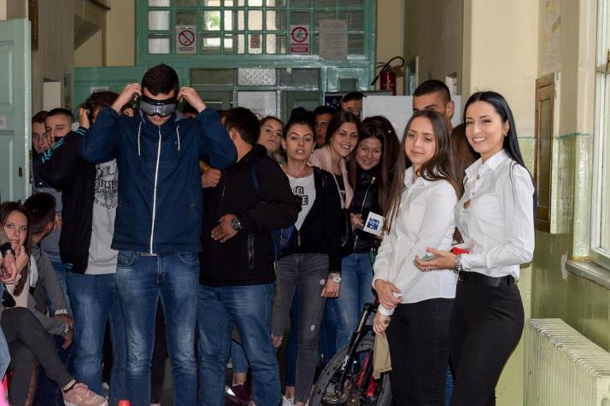
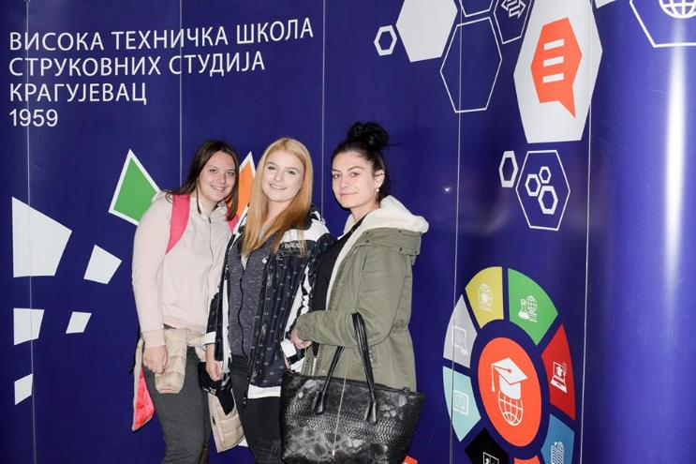
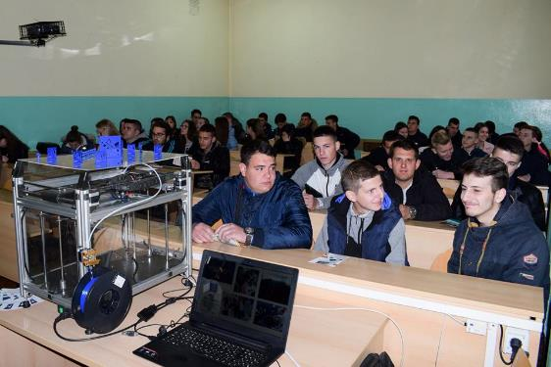
Дан отворених врата 2019
Техничка школа из Ћуприје
Техничка школа из Смедерева
Електро- саобраћајна школа „Никола Тесла“ из Краљева
Машинско- саобраћајна школа из Чачка
Техничка школа из Чачка

Slide 4
АКРЕДИТОВАНИ СТУДИЈСКИ ПРОГРАМИ
ОСНОВНЕ СТРУКОВНЕ СТУДИЈЕ
Друмски саобраћај
област саобраћајног инжењерства
Информатика
област рачунарских наука
Привредно инжењерство- машинство
област машинског инжењерства

Slide 5
СТУДИЈСКИ ПРОГРАМ
ПРИВРЕДНО ИНЖЕЊЕРСТВО - МАШИНСТВО
Квалитетно и компетентно обављање свих инжењерских послова у привреди
Пројектовање, планирање, организација и контрола поизводње
Брзо иновирање и надградњу стеченог знања
Повезивање знања из области машинства, економије, организације и информатике
Употреба информационо-комуникационих технологија у процесима развоја производа
Употреба савремених инжењерских алата у привредном окружењу
Оптимизација производних процеса, инжењеринга одржавања, логистичких токова и рециклаже
Коришћење метода мерења и примену стандарда

Slide 6
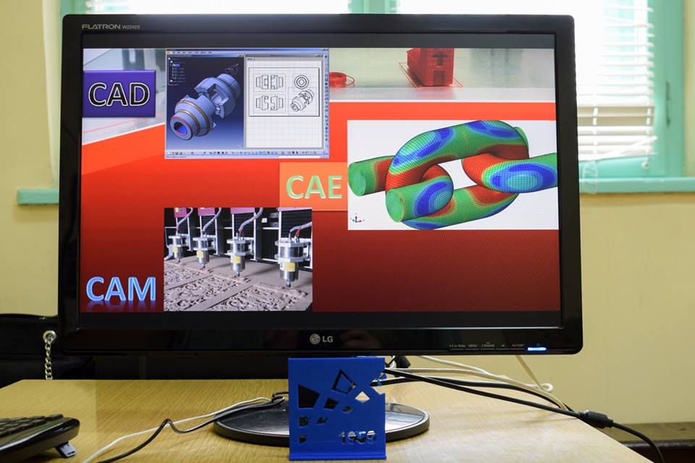
Примена савремених технологија

Slide 7
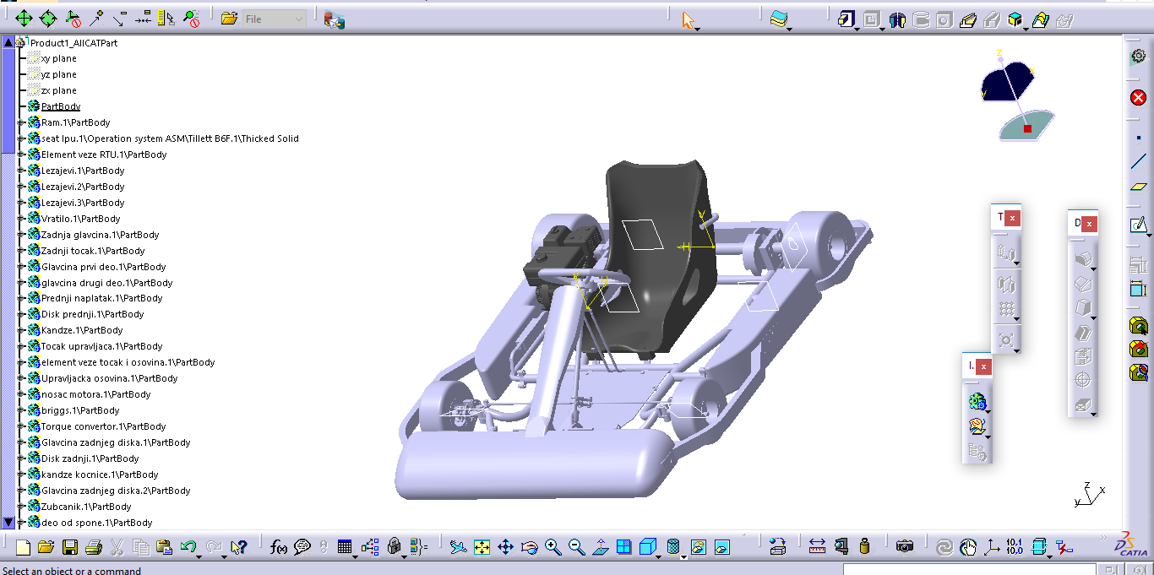

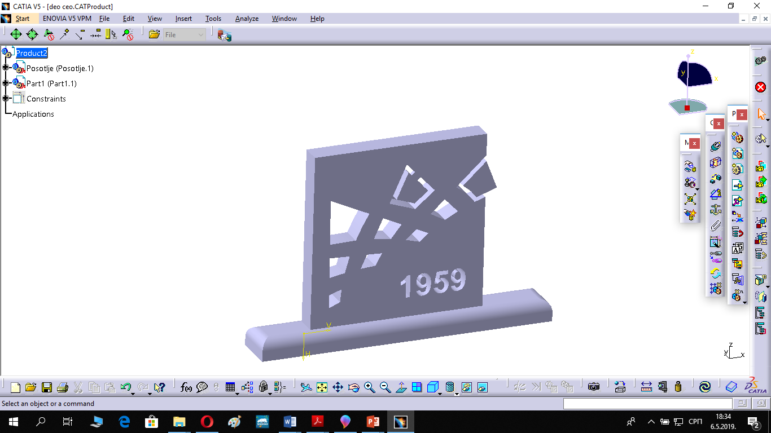
Примена CAD софтверских пакета

Slide 8
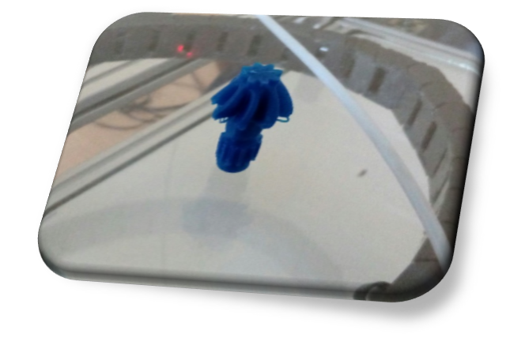
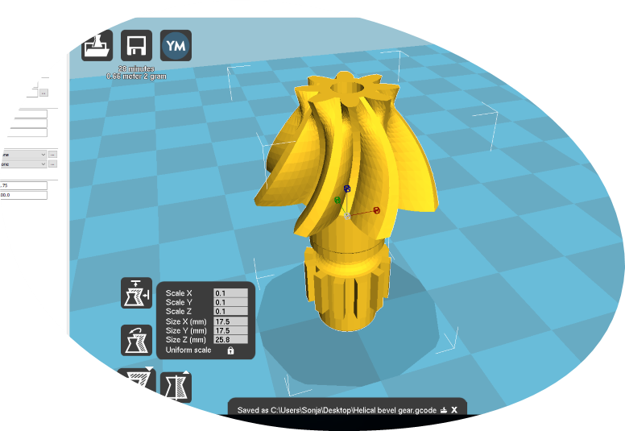
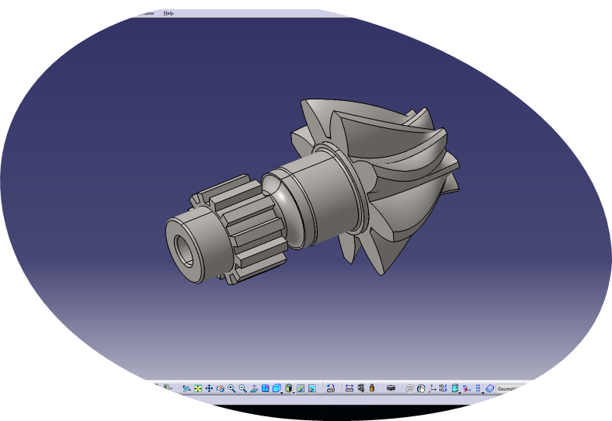
Примена CAD/CAM софтверских пакета

Slide 9
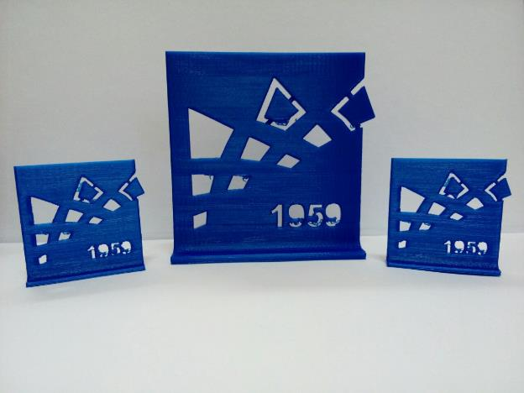
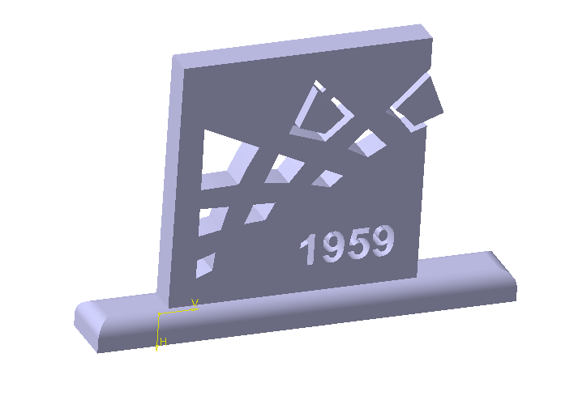
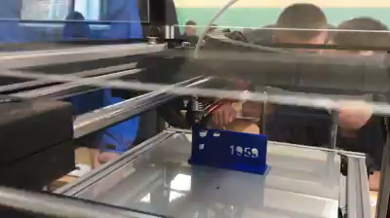

Примена CAD/CAM софтверских пакета

Slide 10
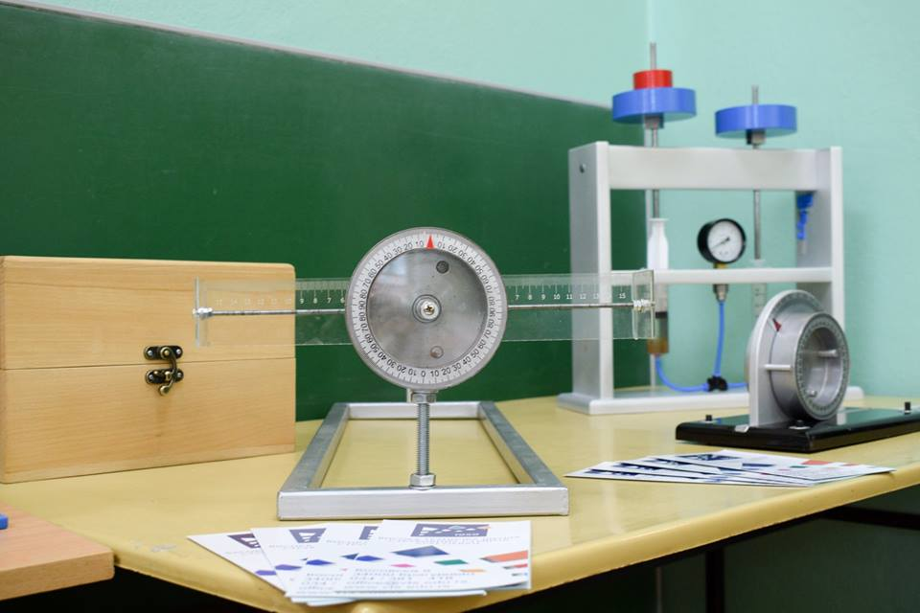
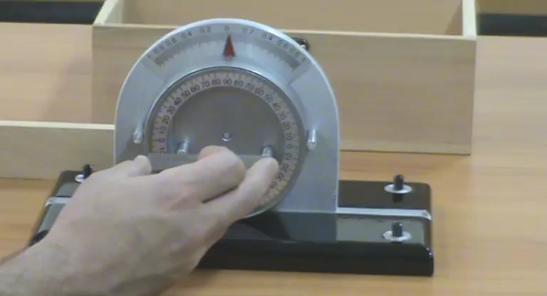
Савремена лабораторијска учила

Slide 11
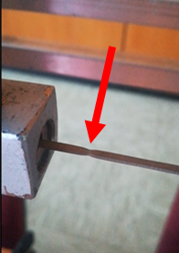
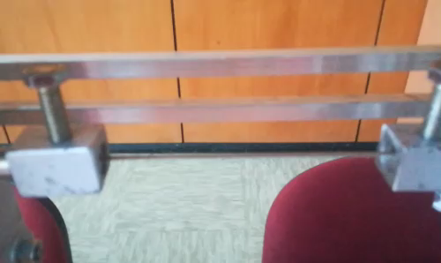
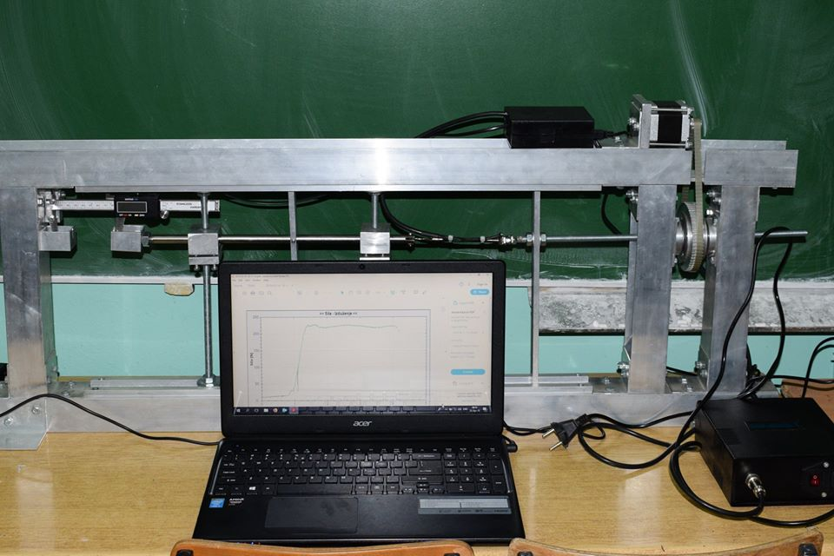
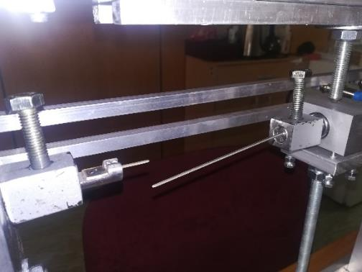
Савремена лабораторијска учила

Slide 12
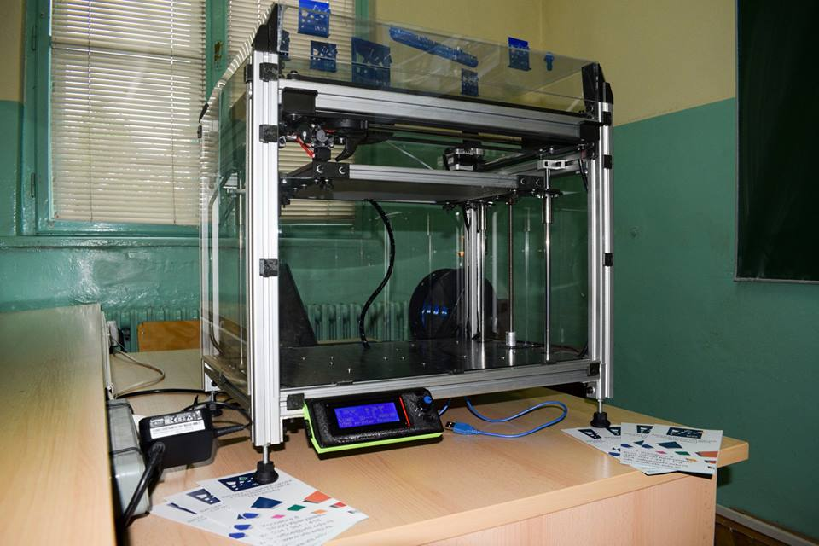
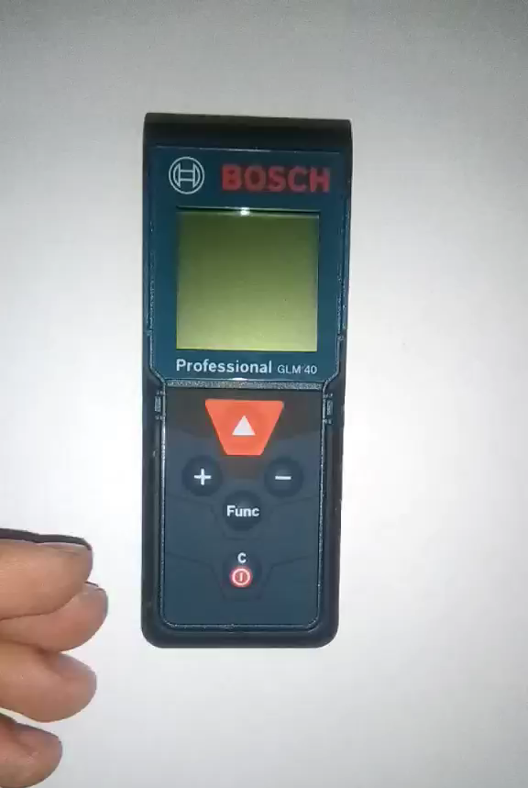
Савремена лабораторијска учила

Slide 13
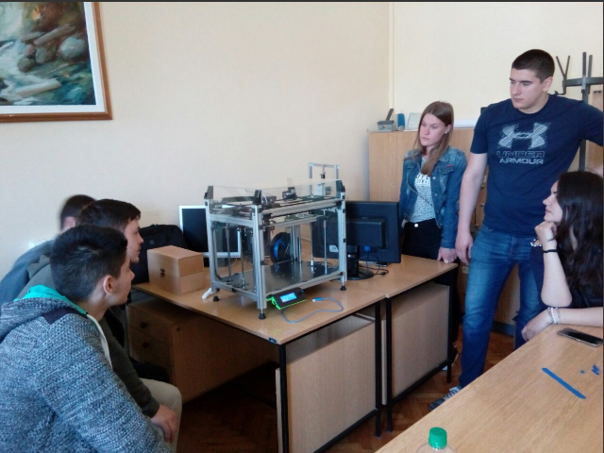
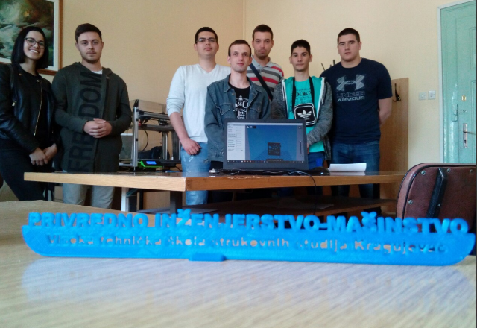
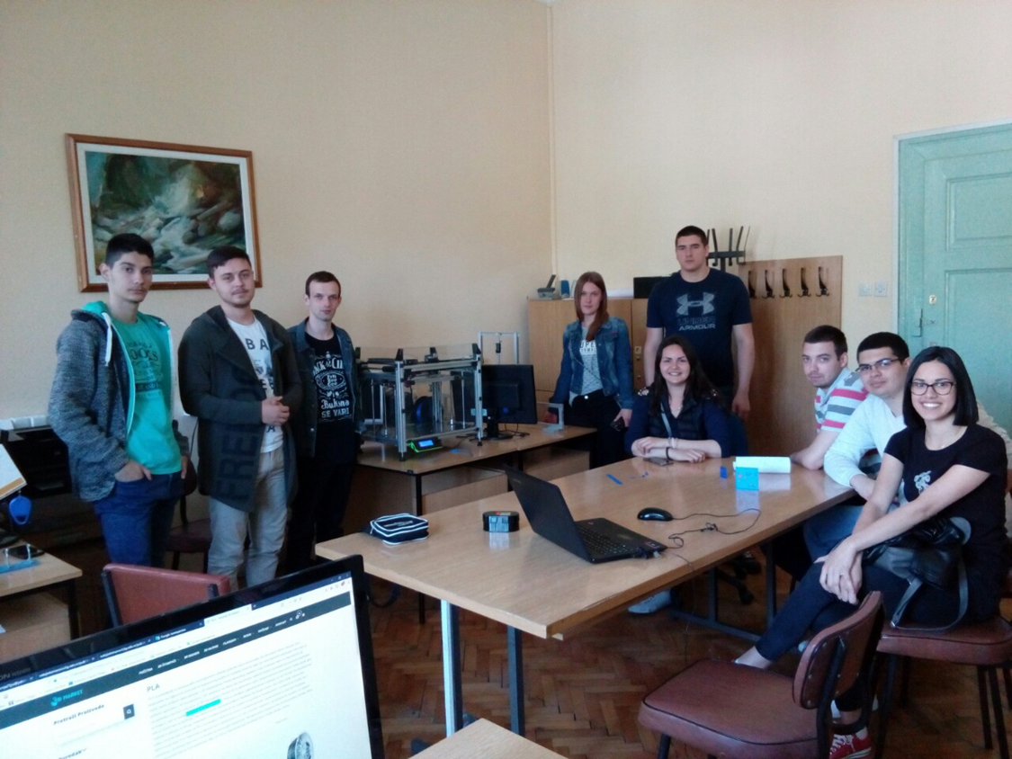
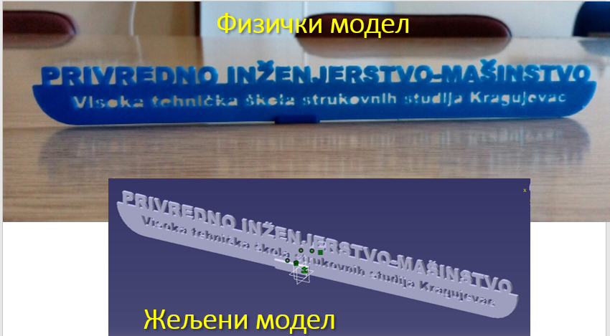
Активности студената

Slide 14
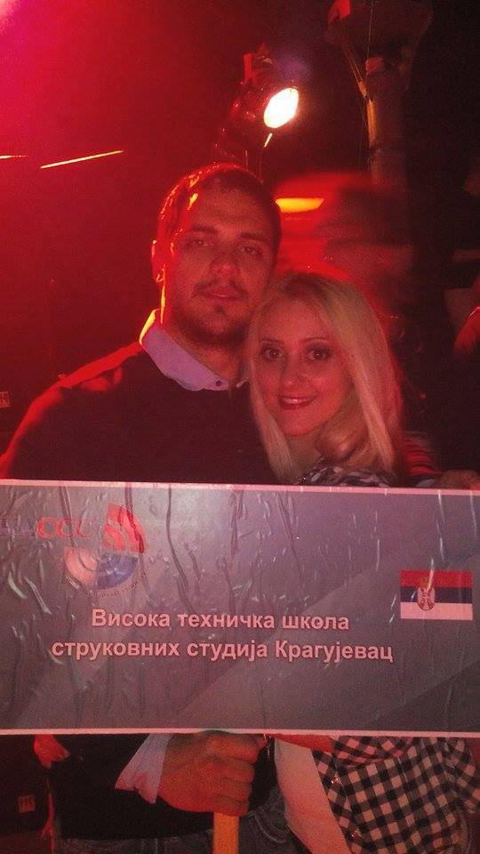
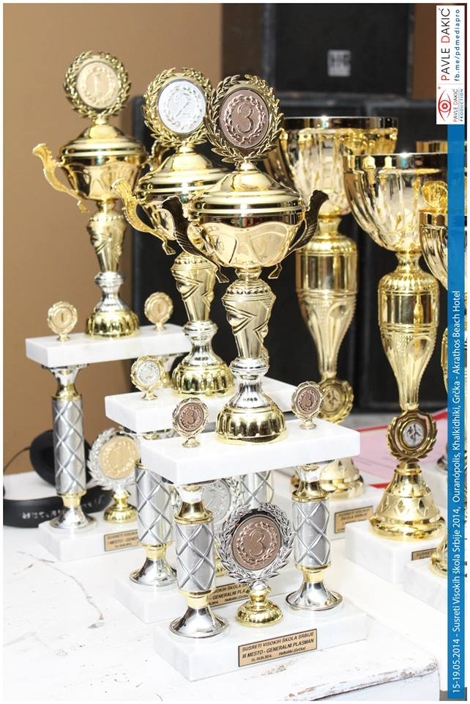
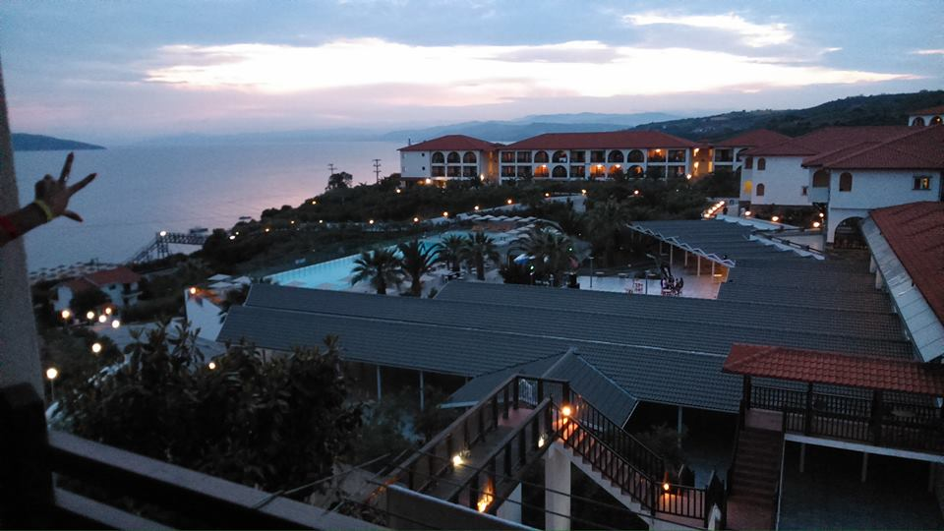
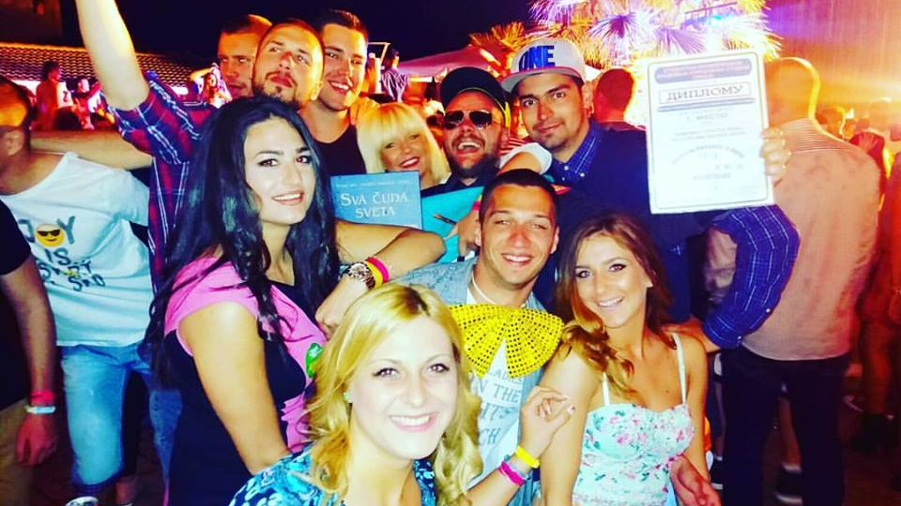
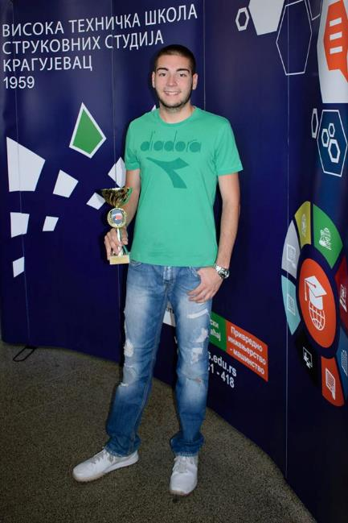
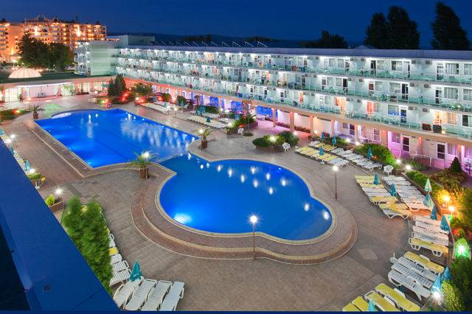
Студентски излети

Slide 15
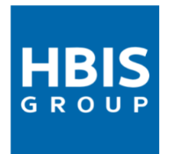

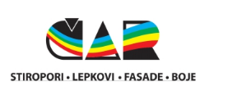




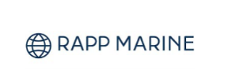




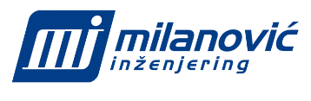
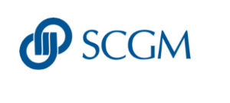



САРАДЊЕ И ЧЛАНСТВА

Slide 16

ДОБРО ДОШЛИ
Висока техничка школа струковних студија
Крагујевац
vts.edu.rs

